Slide 1

PORTFOLIO
CHOI EUN GYEOL
포트폴리오

Slide 2



PORTFOLIO
목차
01
시작 페이지
P.1
02
자기 소개 및 스킬
P.2
03
KIA프로젝트1게시판 및 로그인
P.3
SHINSEGAE FOOD프로젝트2
04
P.4

Slide 3


Slide 4
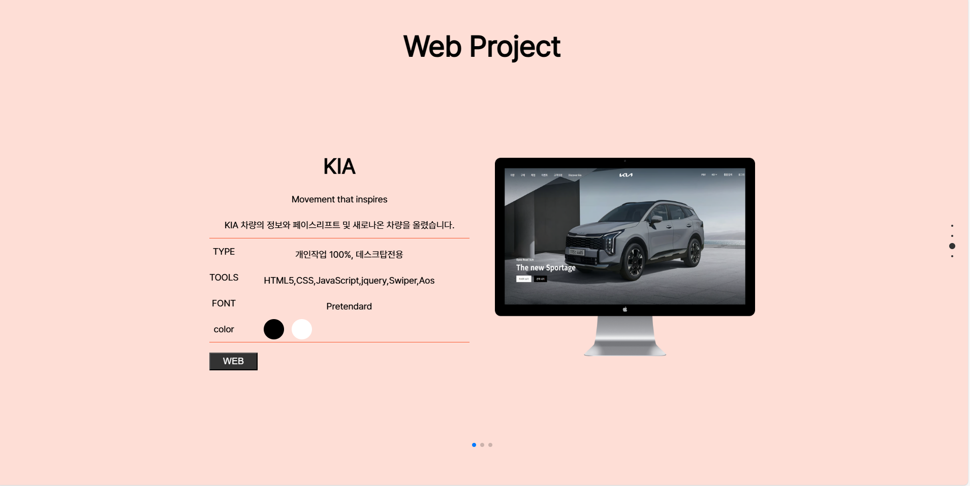

Slide 5
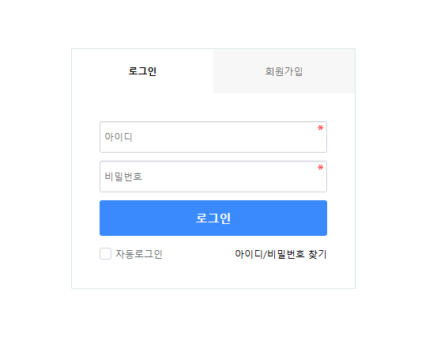
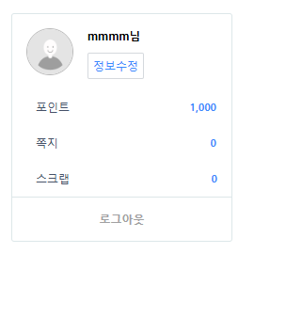
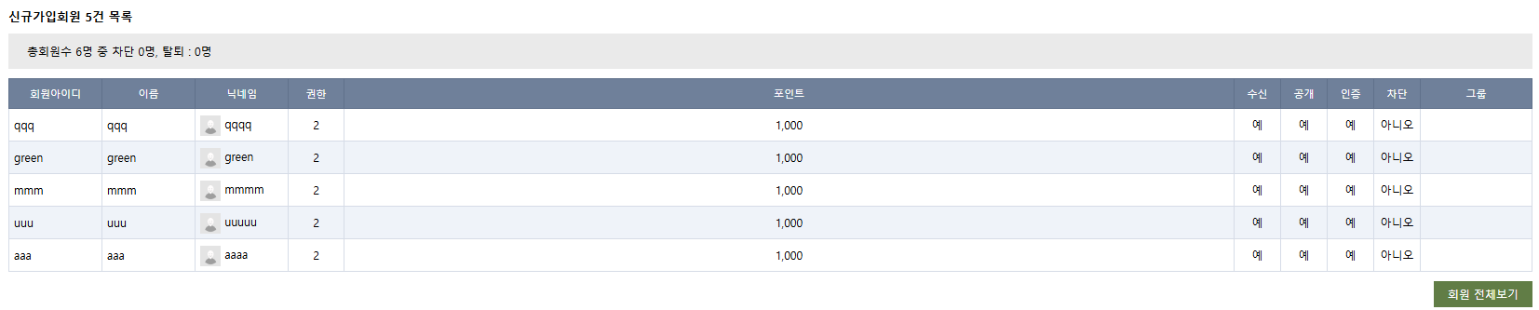
로그인 하기
로그인 클릭시 로그인 창이뜨도록
구현하 였고 회원가입과 회원정보
를 볼수있으며 관리자 권한에서
회원정보를 볼수있도록 구현했습니다

Slide 6
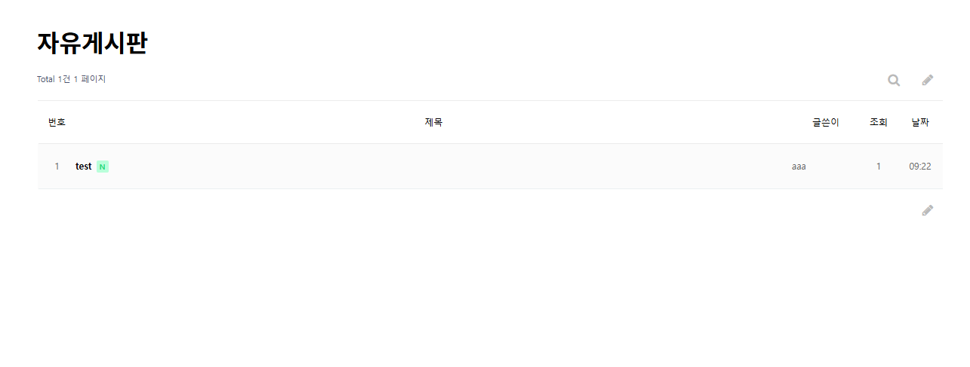
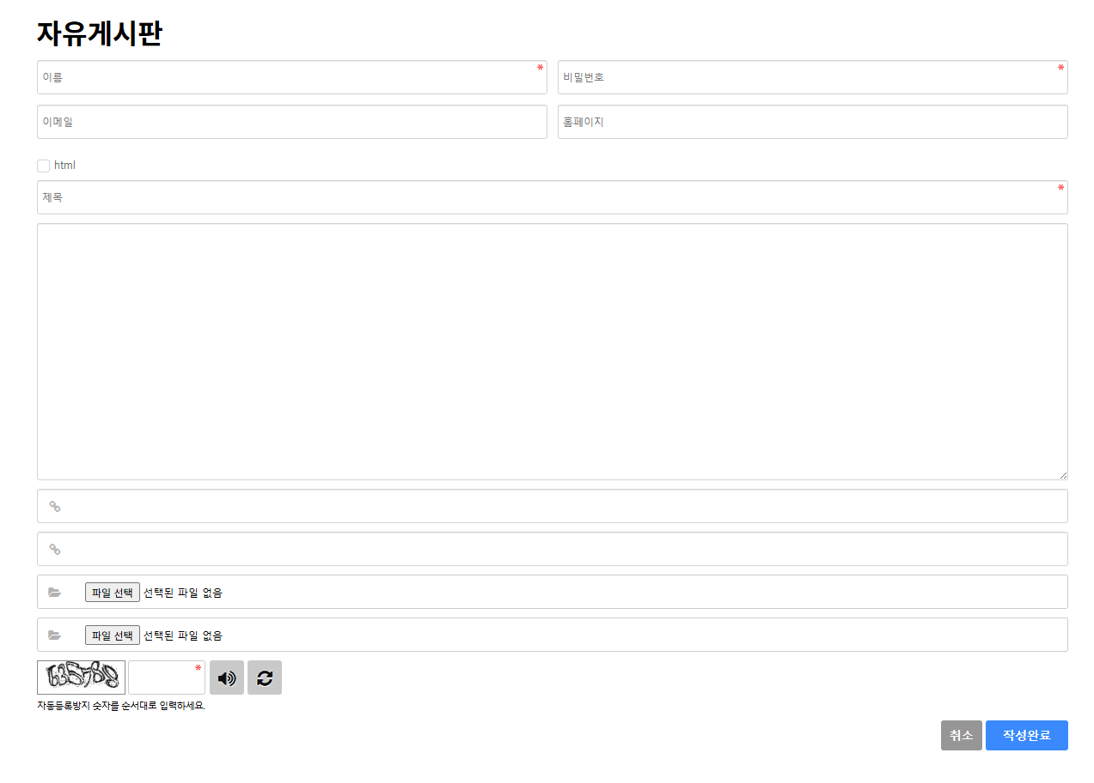

자유게시판
자유게시판을 구현하였으며
사용자가 글을쓰고 수정 삭제도
할수있으며 관리자 권한에서
권리를 부여할수있게 구현하였습니다.
KIA 바로가기

Slide 7
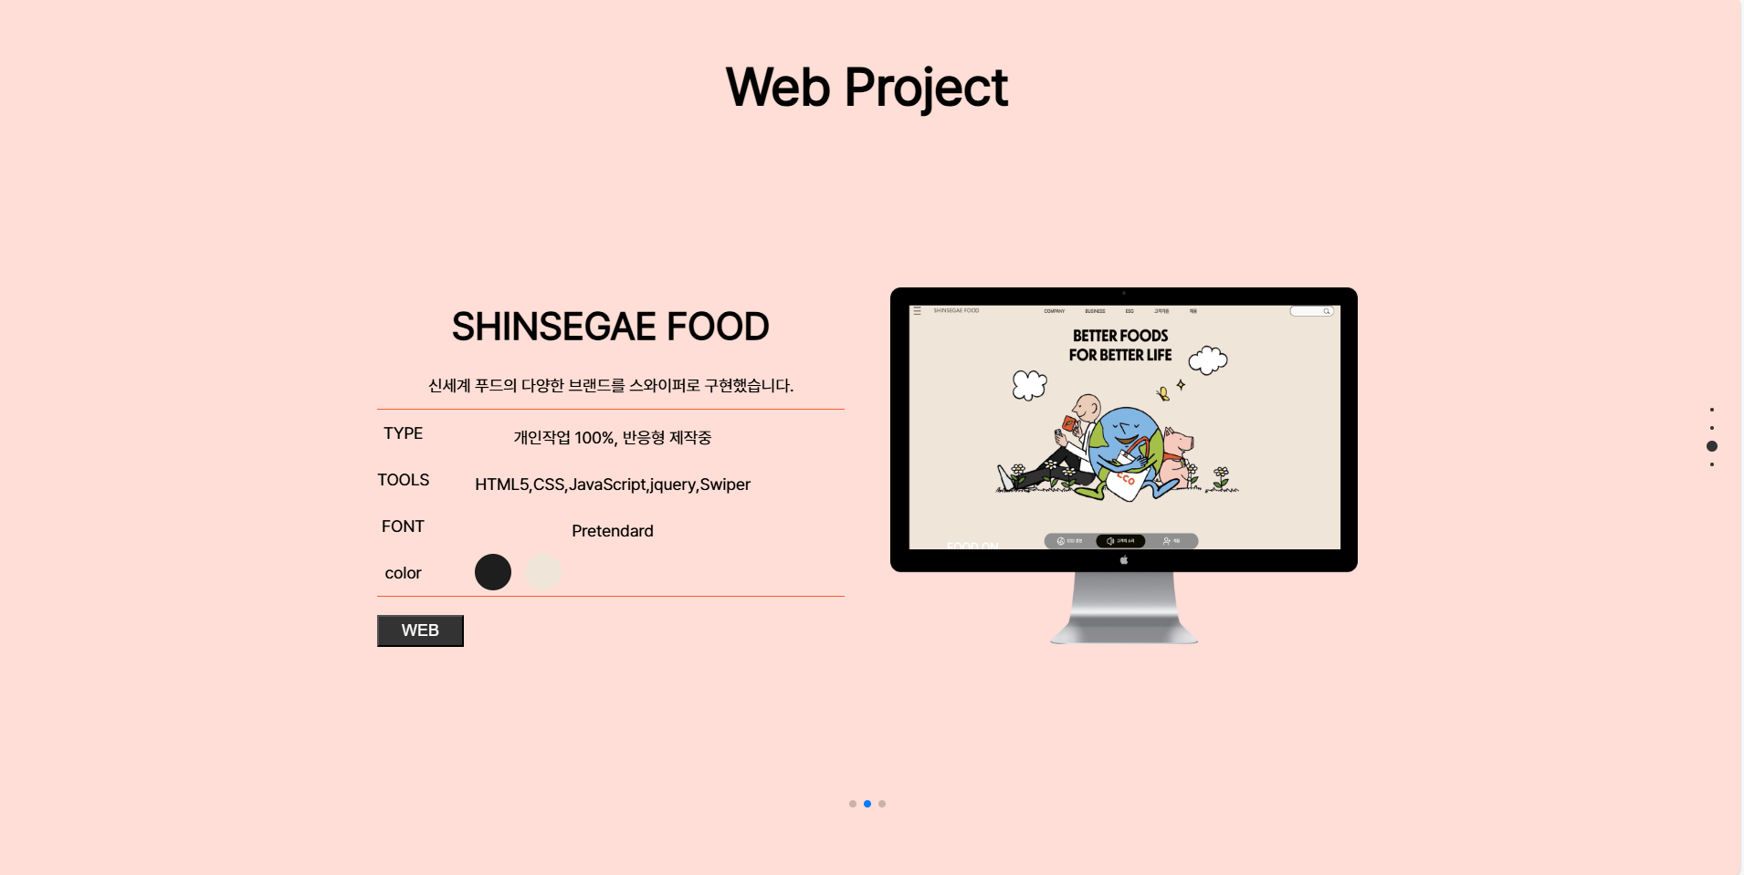

Slide 8


